Slide 1

*

Slide 2
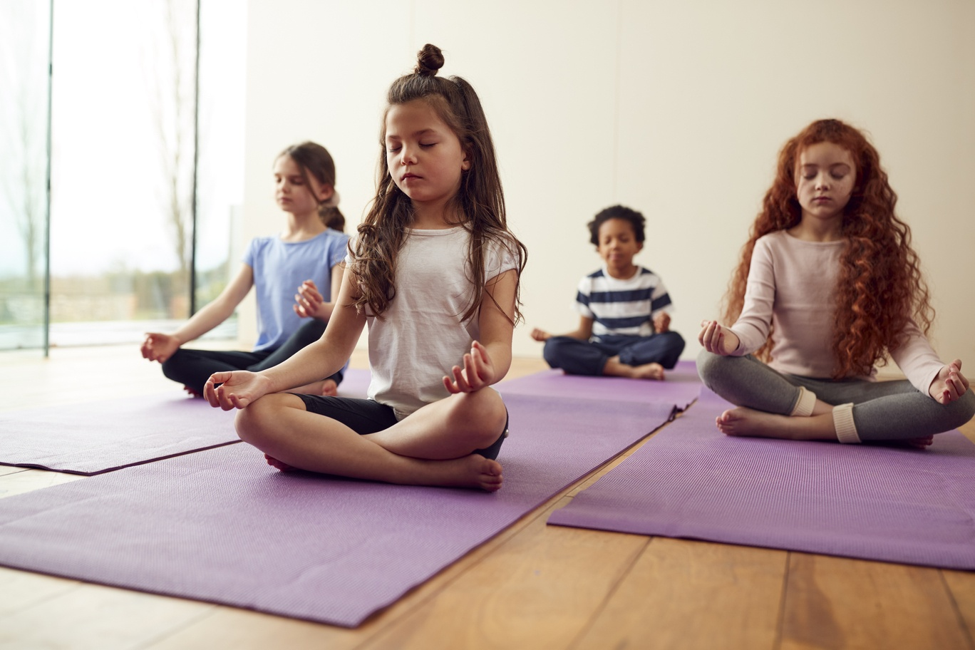
“SI LE ENSEÑÁSEMOS MEDITACIÓN A CADA NIÑO DE OCHO AÑOS, ELIMINARÍAMOS LA VIOLENCIA EN TAN SÓLO UNA GENERACIÓN” (DALAI LAMA)

Slide 3
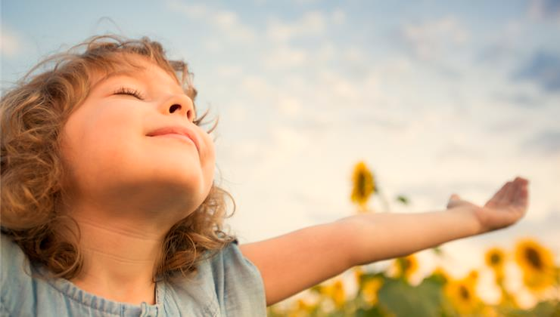
“SAL DE TU CABEZA Y ENTRA EN TU CORAZÓN…
PIENSA MENOS Y SIENTE MÁS…
VIVE CON ATENCIÓN CADA AQUÍ Y AHORA

Slide 4
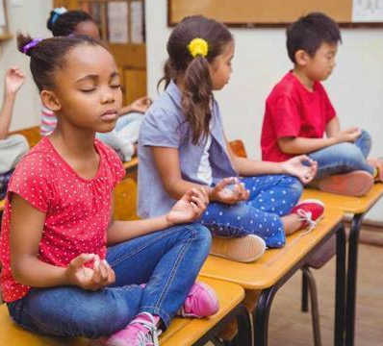
MEJORA LA ATENCIÓN Y LA CONCENTRACIÓN
ALGUNOS BENEFICIOS DE
MINDFULNESS
EN LOS NIÑO/AS
DISMINUYE EL ESTRÉS Y LA ANSIEDAD
CAPACITA PARA GESTIONAR LAS EMOCIONES
AUMENTA LA CONCIENCIA CORPORAL
MEJORA EL RENDIMIENTO ACADÉMICO
DISMINUYE LA IMPULSIVIDAD Y LA HIPERACTIVIDAD
INTENSIFICA SU SENTIDO DE LA RESPONSABILIDAD
POTENCIA LAS CAPACIDADES COGNITIVAS
MEJORA LA AUTOESTIMA Y LA CONFIANZA EN SÍ MISMO

Slide 5
NUESTROS ALUMNOS: HABITUADOS A CENTRAR SU ATENCIÓN HACIA FUERA DE SÍ MISMOS…
MOSTRÉMOSLES EL CAMINO HACIA SU “HOGAR INTERIOR”
DESCUBRIRÁN UN MUNDO MÁS CALMADO, SERENO, EQUILIBRADO.
APRENDER A VIVIR LA VIDA MEDITATIVAMENTE
MEDITAR PUEDE SER AGRADABLE, DIVERTIDO, MARAVILLOSO
*

Slide 6
QUE PUEDAN VIVIR SU MUNDO INTERIOR, CONOCERSE Y VALORARSE
MÁS CENTRADOS Y DUEÑOS DE SÍ MISMOS
QUEREMOS NIÑOS MÁS FELICES
MÁS CAPACES DE RELACIONARSE DESDE:
EL RESPETO, LA TOLERANCIA , EL AMOR
QUE CREZCAN SIENDO PERSONAS MÁS EQUILIBRADAS, PACÍFICAS, LÚCIDAS

Slide 7

“EN EL SILENCIO DE LA MENTE, EL CUERPO ENCUENTRA SU PROPIA CORDURA”
PODEMOS CONECTAR CON SU SABIDURÍA
“ENFOCANDO NUESTRA ATENCIÓN EN EL CUERPO, ENCONTRAMOS NUESTRO CENTRO INTERNO”
(JOSEPH CAMPBELL)
*

Slide 8
MINDFULNESS EN EL AULA
APRENDER A GUSTAR DEL SILENCIO Y DEL PROPIO MUNDO INTERIOR
VIVIR CON SENTIDO DE GRATUIDAD Y COMPASIÓN, SIN JUICIOS
CONTEMPLAR TODO Y A TODOS COMO PARTE DE UNA UNIDAD
APRENDER A CONOCERNOS INTERIORMENTE
BUSCAR EL SENTIDO DE LA VIDA
APRENDER A ESCUCHAR Y ESCUCHARSE
ADQUIRIR EQUILIBRIO PERSONAL: MENTAL, FÍSICO, EMOCIONAL
SITUARSE ANTE LA VIDA DESDE UNA PROFUNDA ACTITUD DE AMOR A UNO MISMO Y A LOS DEMÁS
CULTIVAR LA “INTELIGENCIA ESPIRITUAL” SIGNIFICA:

Slide 9
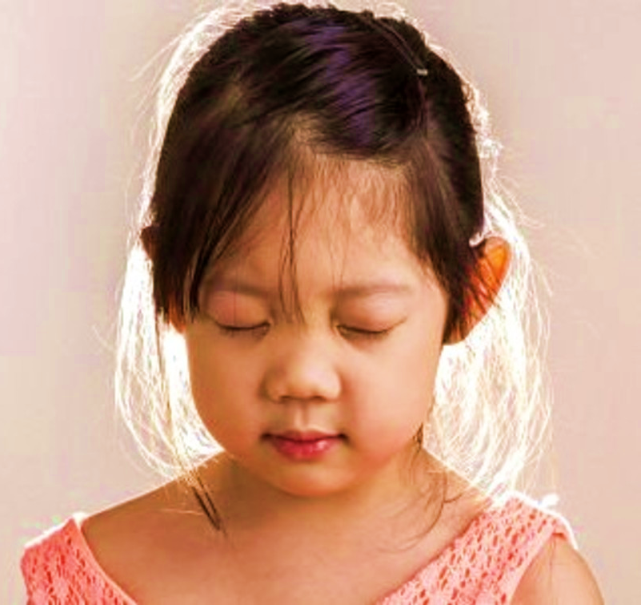
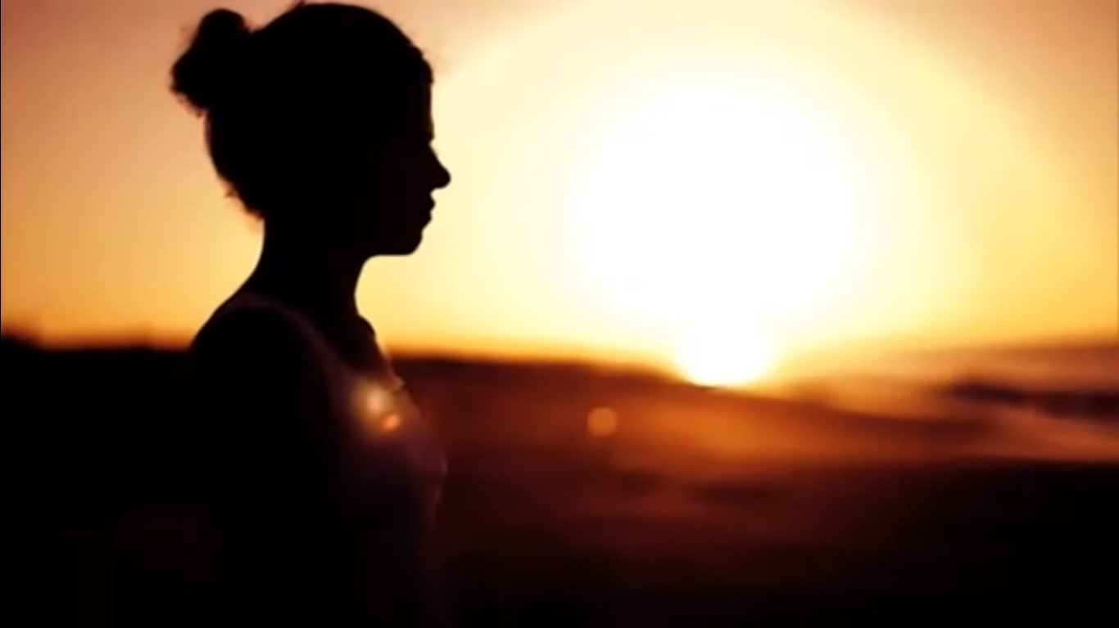
*PERSONALMENTE
*EN EL AULA CON LOS ALUMNOS
APRENDER A FRECUENTAR NUESTRO ESPACIO INTERIOR A LO LARGO DEL DÍA,
NUESTRO REFUGIO DE PAZ, CALMA,
SERENIDAD, AMOR Y ALEGRÍA…

Slide 10
EJERCICIOS DE ATENCIÓN CON LÁMINAS, MANDALAS Y LABERINTOS
UN PROCESO QUE LLEVA A UN ESTADO MEDITATIVO: (EXIGIRLES SILENCIO COMO CONDICIÓN PARA PARTICIPAR)
RESPIRAR CON ATENCIÓN DURANTE UN MINUTO + -
OBSERVAR EL DIBUJO DURANTE MEDIO MINUTO
OJOS CERRADOS Y VISUALIZAR TODOS LOS DETALLES POSIBLES
HACER EL EJERCICIO DURANTE UNOS MINUTOS
VOLVER A VISUALIZARLO CON LOS OJOS CERRADOS. COMPROBAR CUÁNTOS DETALLES MÁS SON CAPACES DE “VER”
RESPIRAR CON ATENCIÓN UNOS MINUTOS MÁS
*

Slide 11


Slide 12
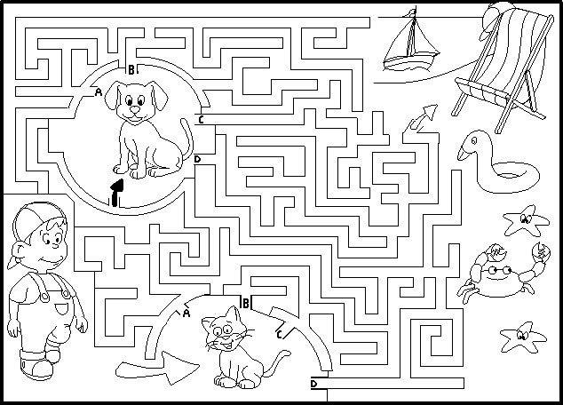

Slide 13
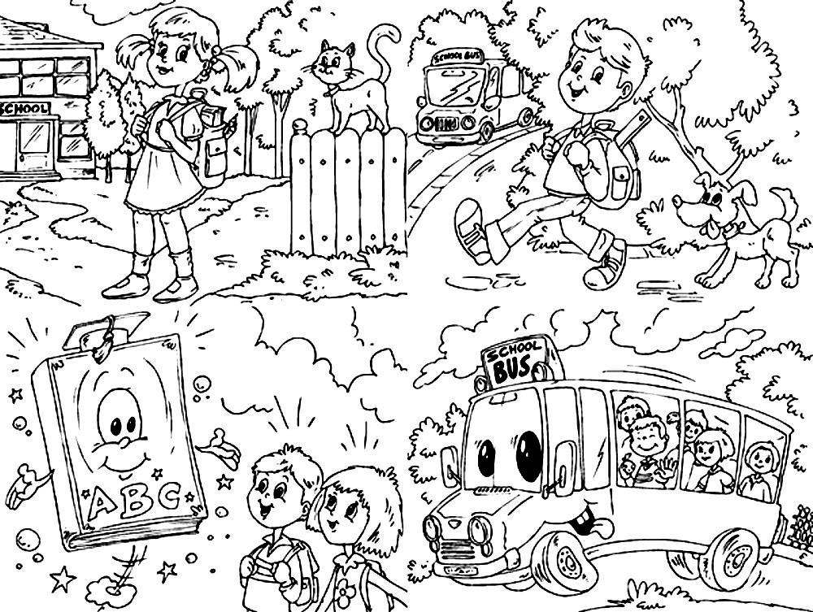

Slide 14
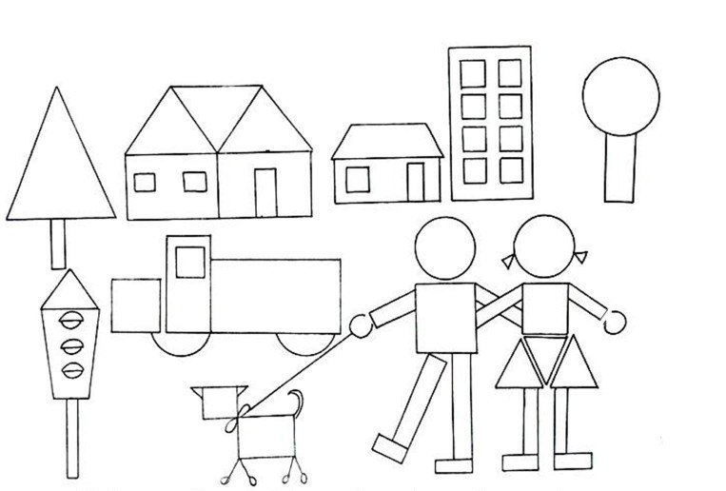

Slide 15
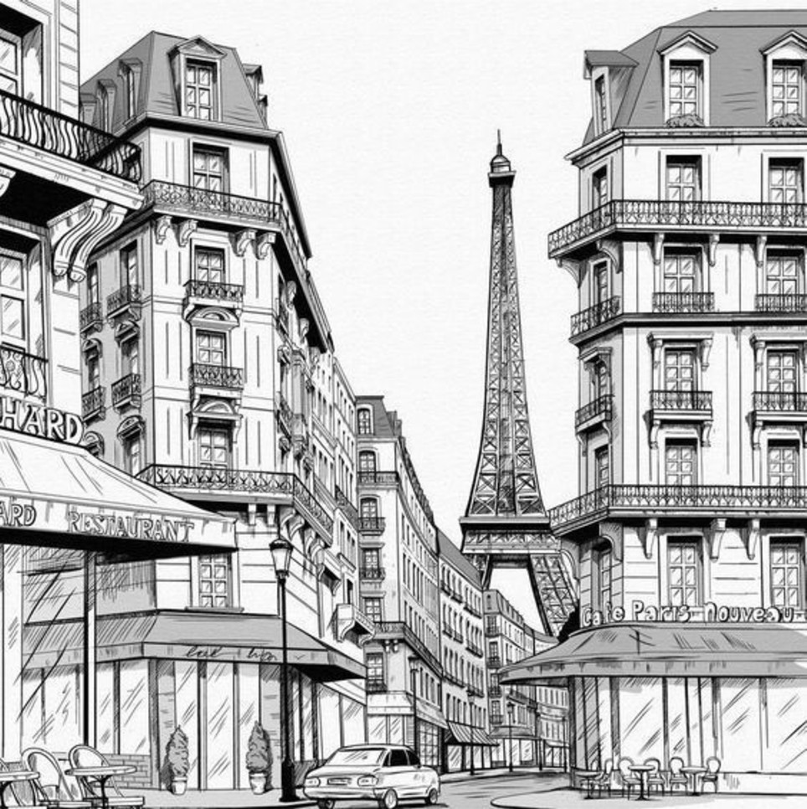

Slide 16
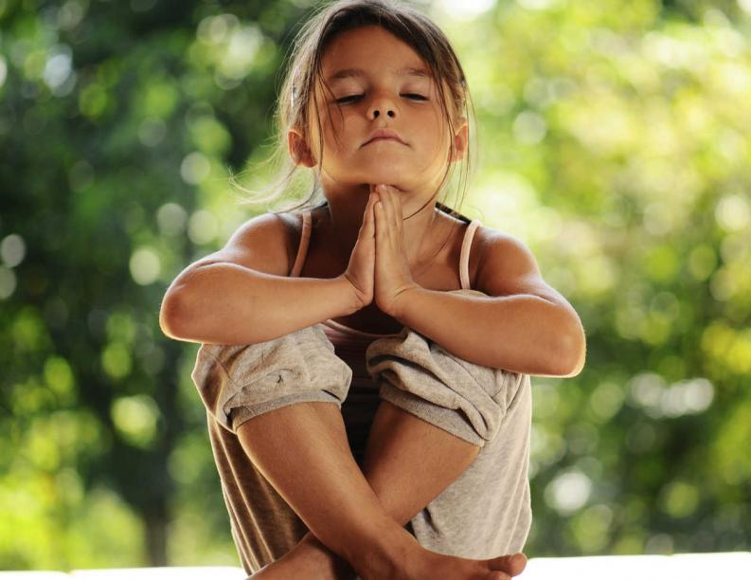
EL RINCÓN DE LA CALMA DENTRO DEL AULA

Slide 17
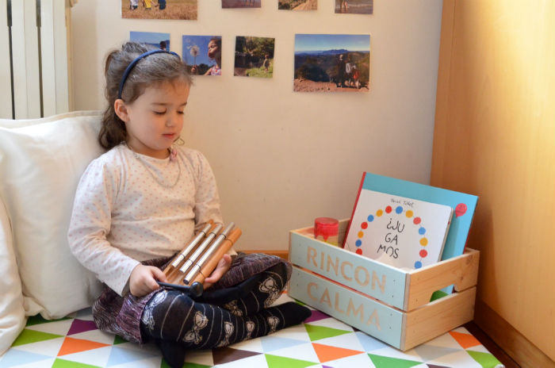
*UN ESPACIO O RINCÓN EN EL AULA AL QUE PUEDAN ACCEDER LOS NIÑOS PARA CALMARSE, CENTRARSE, DESCANSAR, O COMO PREMIO A SU BUEN HACER…
*SE PRETENDE NO SOLO QUE EL NIÑO SE CALME, SINO QUE
*ADQUIERA EL HÁBITO DE BUSCAR POR SÍ MISMO ESPACIOS PARA CENTRARSE Y RECUPERAR LA SERENIDAD…
EL RINCÓN DE LA CALMA EN EL AULA

Slide 18
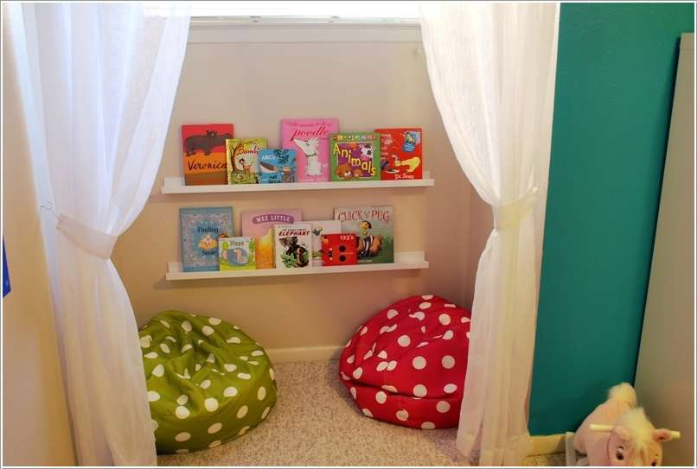
PODEMOS TENER ALLÍ:
  CUENTOS, LIBROS INTERESANTES
  COJINES PARA MEDITAR, UNA MANTA
  UNA PIPA DE SOPLAR PARA RELAJARSE
  LABERINTOS PLASTIFICADOS PARA CENTRARSE Y DESARROLLAR SU ATENCIÓN
  FOLIOS PARA DIBUJAR, PINTAR O ESCRIBIR
  JUEGOS DE HABILIDAD, CONSTRUCCIÓN, PUZZLES…
  PELUCHES O ABRACINES…
  MÚSICA RELAJANTE PARA ESCUCHAR CON CASCOS
  EL FRASCO DE LA CALMA, BOLAS DE NIEVE…
  PELOTAS BLANDAS PARA MANIPULAR. PLASTILINA…
  LA CREATIVIDAD DE CADA UNO…

Slide 19
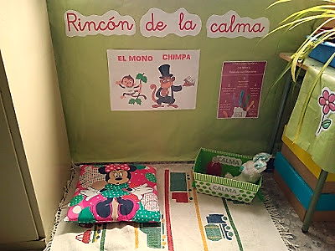
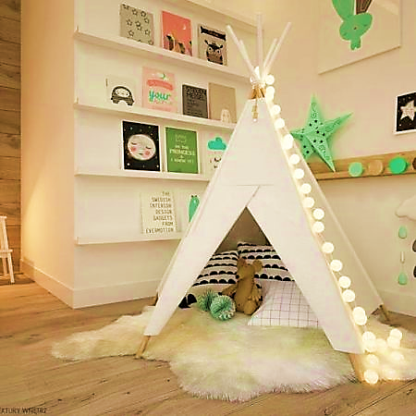

Slide 20
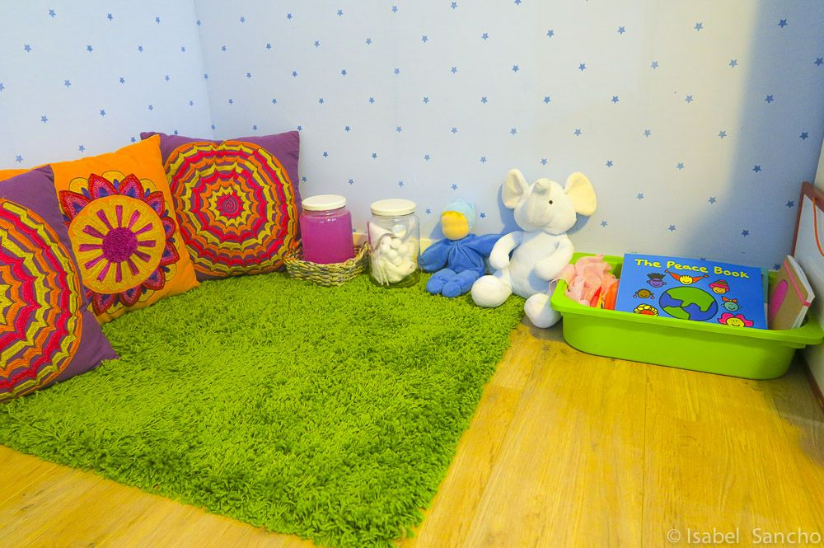
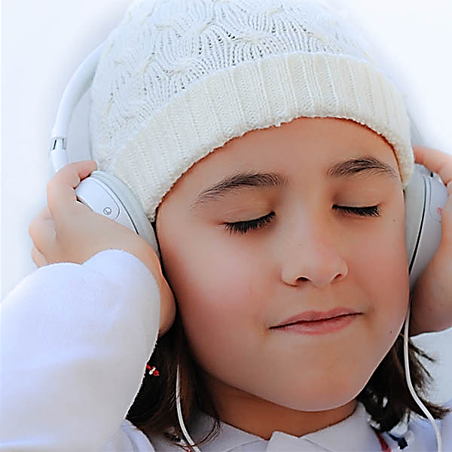

Slide 21
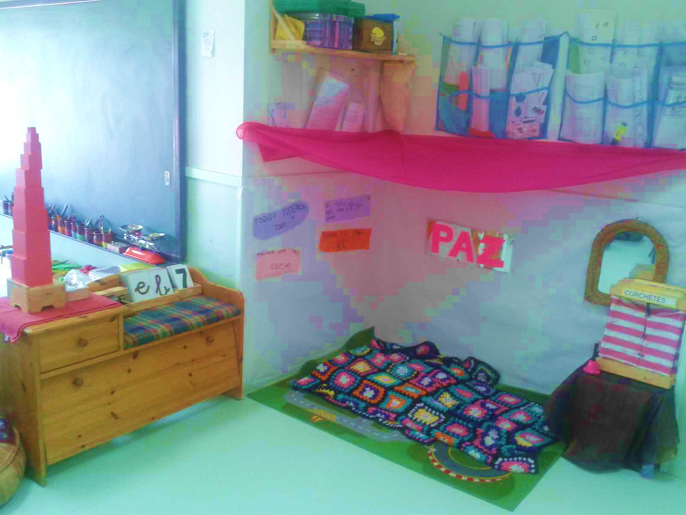
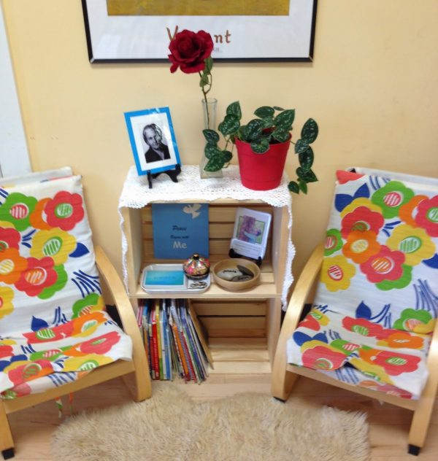

Slide 22
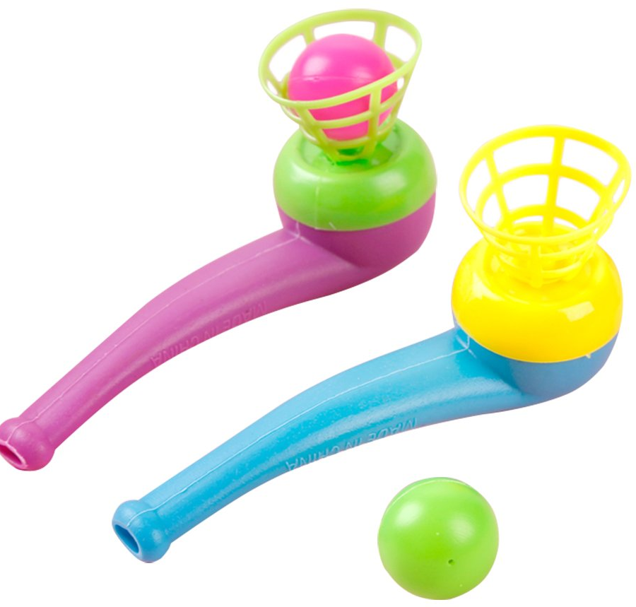
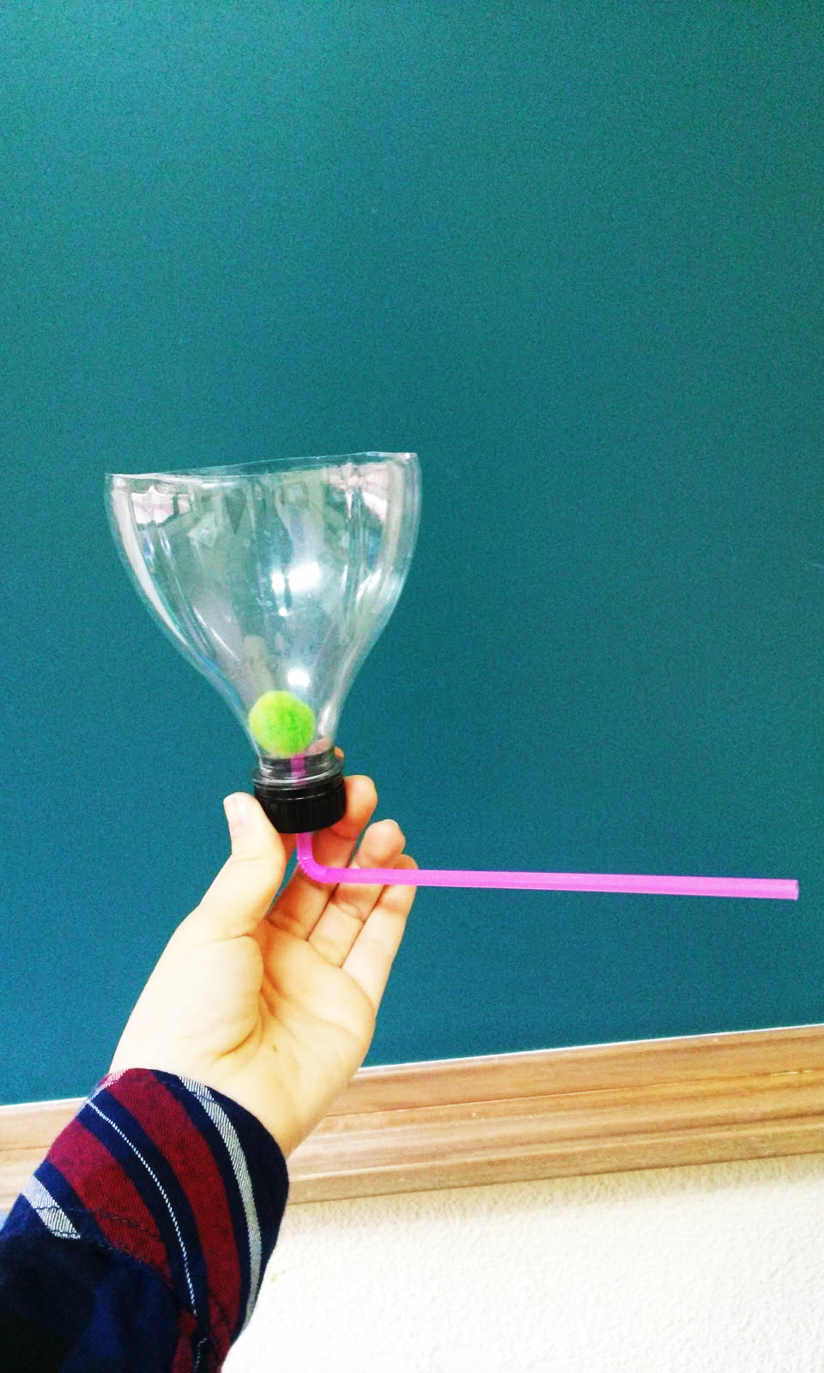
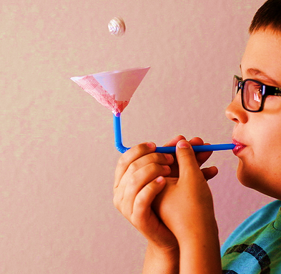
LA PIPA PARA SOPLAR…

